Slide 1

滴水穿石的启示

Slide 2
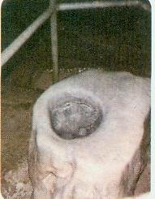

Slide 3
在安徽广德太极洞内，有一块状如卧兔的石头，石头正中有一个光滑圆润的小洞。这个小洞是怎么形成的呢？

Slide 4

请双击小
喇叭欣赏

Slide 5
原来在这块石头的上方，有水滴接连不断地从岩缝中滴落下来，而且总是滴在一个地方。几百年过去了，几千年、几万年过去了……水滴锲而不舍，日雕月琢，终于滴穿了这块石头，成为今天太极洞内的一大奇观。

Slide 6
读一读
滴水穿石 日雕月琢 锲而不舍
持之以恒 炉火纯青 坚持不懈
孜孜不倦 接连不断 目标专一

Slide 7
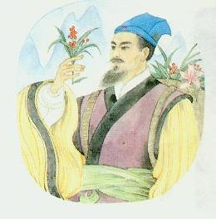
明代著名医药学家李时珍，从小立志学医。他翻山越岭，走遍了大半个中国，访名医，尝药草，经过 二十几年的不懈努力，终于写成了药学巨著《本草纲目》。

Slide 8
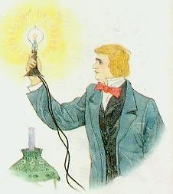
美国发明家爱迪生，没有受过正规教育，幼年就自谋生计，当小贩、报务员等。但他迷恋于电学实验研究，毕生孜孜不倦，竟拥有白炽灯、留声机、碳粒电话筒、电影放映机等1093项发明专利权!

Slide 9
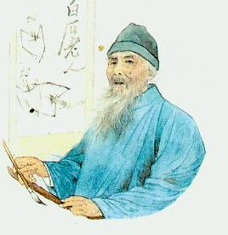
现代著名书画家齐白石，在他数十年的艺术生涯中，始终没有停止过挥毫作画。他的画室里，挂着他用以自勉的条幅：“不教一日闲过。”仍然坚持每天作画三幅。

Slide 10
在李时珍（爱迪生、齐白石）的心中，（ ），他会遇到这些困难：（ ），面对困难，他（ ）。

Slide 11
在他们的心中，研究药物、发明创造、画画创作就是他们终生追求的目标，他们面对困难，不懈努力、孜孜不倦、坚持不懈。

Slide 12
李时珍曾参考历代有关医药及其学术书籍八百余种，结合自身经验和调查研究，历时二十七年编成《本草纲目》一书，是我国明以前药物学的总结性巨著。在国内外均有很高的评价，已有几种文字的译本或节译本。另著有《濒湖脉学》、《奇经八脉考》等书。
《本草纲目》共五十二卷，分十六部、六十类。经二十七年（1578年）著成。共收载历代诸家本草所载药物一千八百九十二种,其中植物药1094种。矿物、动物及其他药798种，有374种为李氏所新增。每种药首先以正名为纲，附释名为目；其次是集解、辨疑、正误，详述产状；再次是气味、主治、附方，说明体用。内容极其丰富，是我国药物学的宝贵遗产，对后世药物学的发展作出重大贡献。

Slide 13
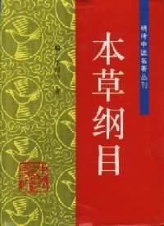

Slide 14
爱迪生是一位闻名世界的伟大发明家。他一生的发明在世界上是无与伦比的。主要贡献有
1、爱迪生在科学技术中最重大的贡献是发明了留声机和白炽电灯。 今天，我们很难想象生活中可以没有电——无法开亮一盏灯，听唱片，去电影院，或给某人打个电话。所有这些我们认为理所当然的事情，全都是他——托马斯·爱迪生发明创造的结果。 之前，马路上，居室中，工厂里，都只能使用靠手工点燃的昏昏蒙蒙的煤气灯。这位不知疲倦的发明家把我们从蒸气时代带入了20世纪。
2．爱迪生在电影、有轨电车、矿业、建筑以及兵器等方面，有许多著名的发明创造。
3．爱迪生还在一个真空灯泡里观察到热电子发射现象，为研制电子管奠定了基础。后人把它称做“爱迪生效应”，

Slide 15
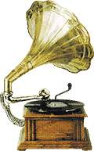
留声机

Slide 16
齐白石曾任国立北平艺术专科学校名誉教授、北平美术作家协会名誉会长、中央美术学院名誉教授、中央文史馆研究馆员、中国人民对外文化协会理事、中国画院名誉院长、北京中国画研究会主席、全国美术家协会主席；1949年7月、1953年9月两次出席中华全国文学艺术工作者代表大会，连续当选为全国文联委员；1954年8月当选第一届全国人民代表大会代表；与毛泽东主席交谊甚深并受到过接见；1953年1月文化部授予其荣誉奖状及“人民艺术家”称号；1955年12月德意志民主共和国艺术科学院授予其通讯院士荣誉状；1956年4月世界和平理事会授予其1955年度国际和平奖金，9月举行授奖仪式；1963年被世界和平理事会推举为世界文化名人。

Slide 17
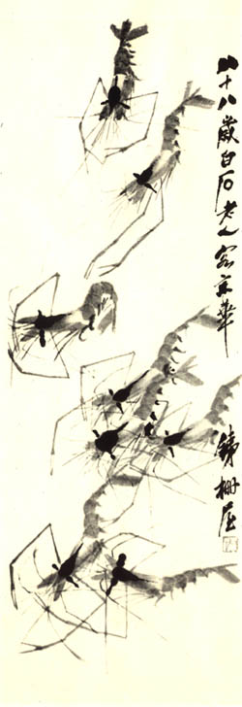

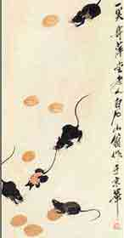


Slide 18
古今中外所有成就事业的人，在前进的道路上，不都是靠着这种“滴水穿石”的精神，才“滴穿”一块块“顽石”，最终取得成功的吗？

Slide 20
滴水穿石的启示
请双击小
喇叭欣赏

Slide 21
“滴水穿石”给予我们的启示：目标专一而不三心二意，持之以恒而不半途而废，就一定能够实现我们美好的理想。

Slide 22
填一填
精卫（ ） 水滴（ ） 愚公（ ） 日积（ ）
绳锯（ ） 聚沙（ ）
锲而不舍（ ）
只要功夫深（ ）

Slide 23
填一填
精卫（ 填海 ） 水滴（ 石穿 ） 愚公（ 移山 ） 日积（ 月累 ）
绳锯（ 木断 ） 聚沙（ 成塔 ）
锲而不舍（ 金石可镂）
只要功夫深（ 铁杵磨成针 ）

Slide 24
作业：
1、搜集一些诸如“不教一日闲过”的名人名言做成书签，作为自己的座右铭。
2、采访身边的一位成功人士，介绍他滴水穿石的精神

